Slide 1
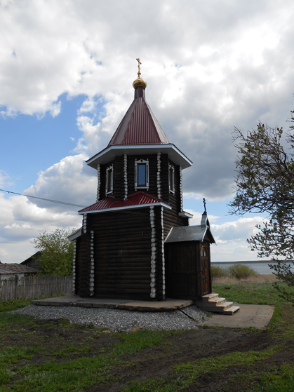
Престольный праздник «Егорьев день»
Проект Ульянова Ивана.
Руководитель Павлова Е.Н.
д.Южная.

Slide 2
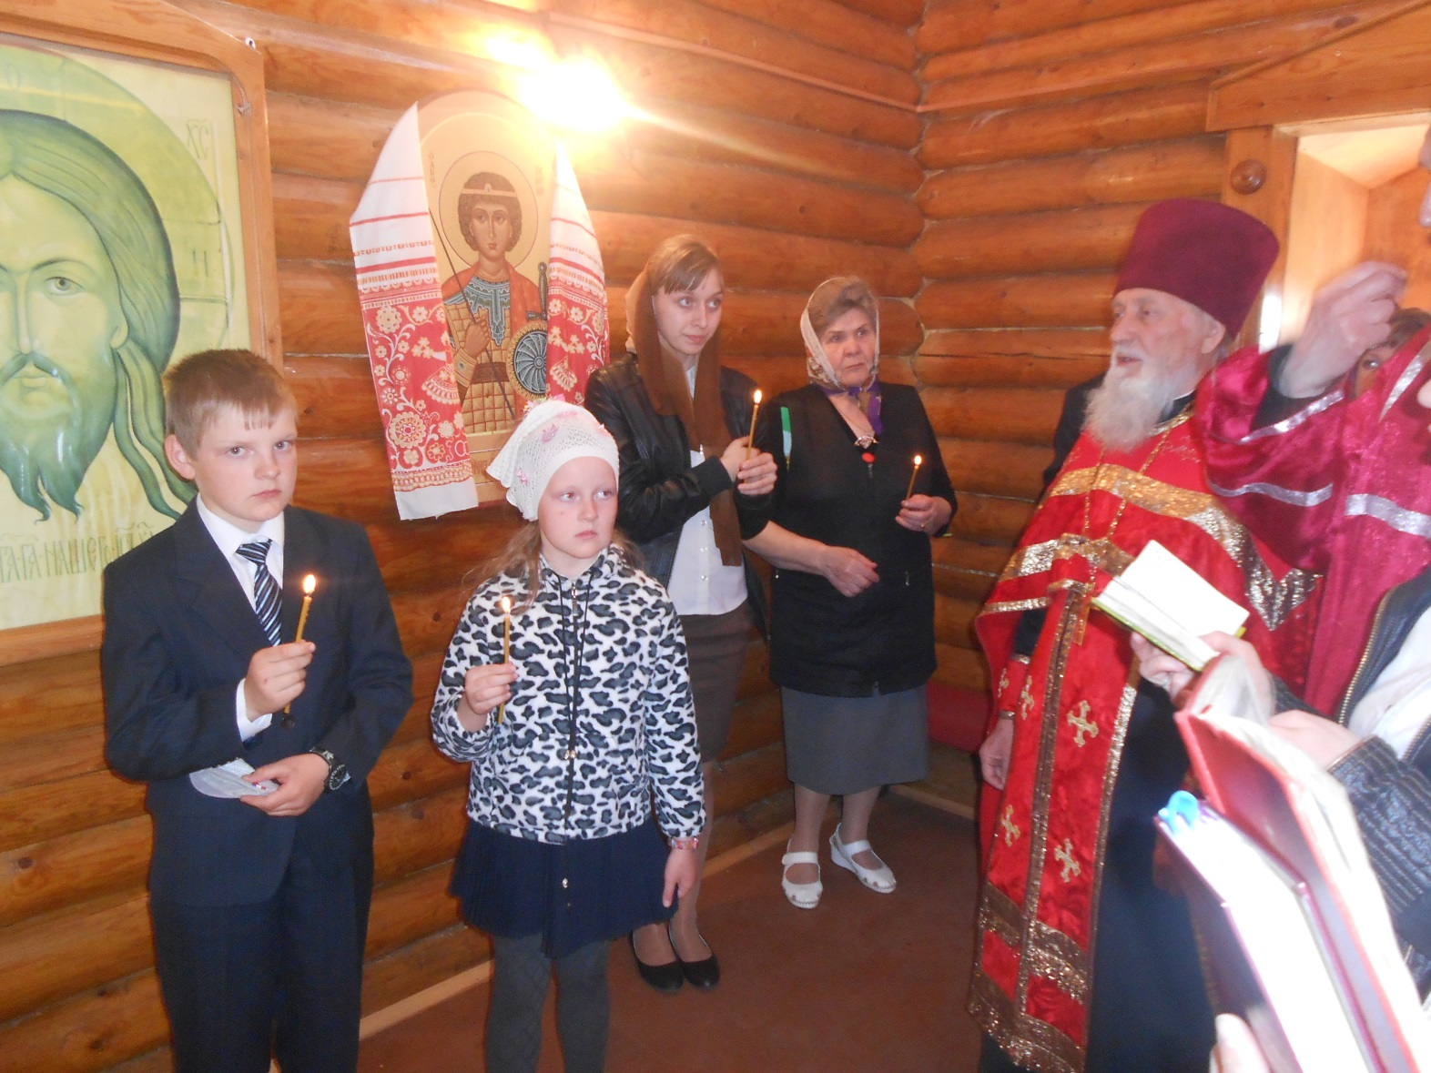
Престольный праздник «Егорьев день» 6.05.2016года.

Slide 3
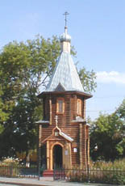
История церковно-приходской школы.
Архивные сведения: «Церковь в деревне Кутькино, приписанная к Романовской, деревянная, построена прихожанами в 1889 году. В ней один престол во имя святого Великомученика Георгия. В деревне имеется церковно-приходская школа, открыта в 1889 году (с 1902 года школа грамоты)».
В 20-е годы 20 века, колокола сбросили, иконы разрубили. Церковь использовали как «пожарку».

Slide 4
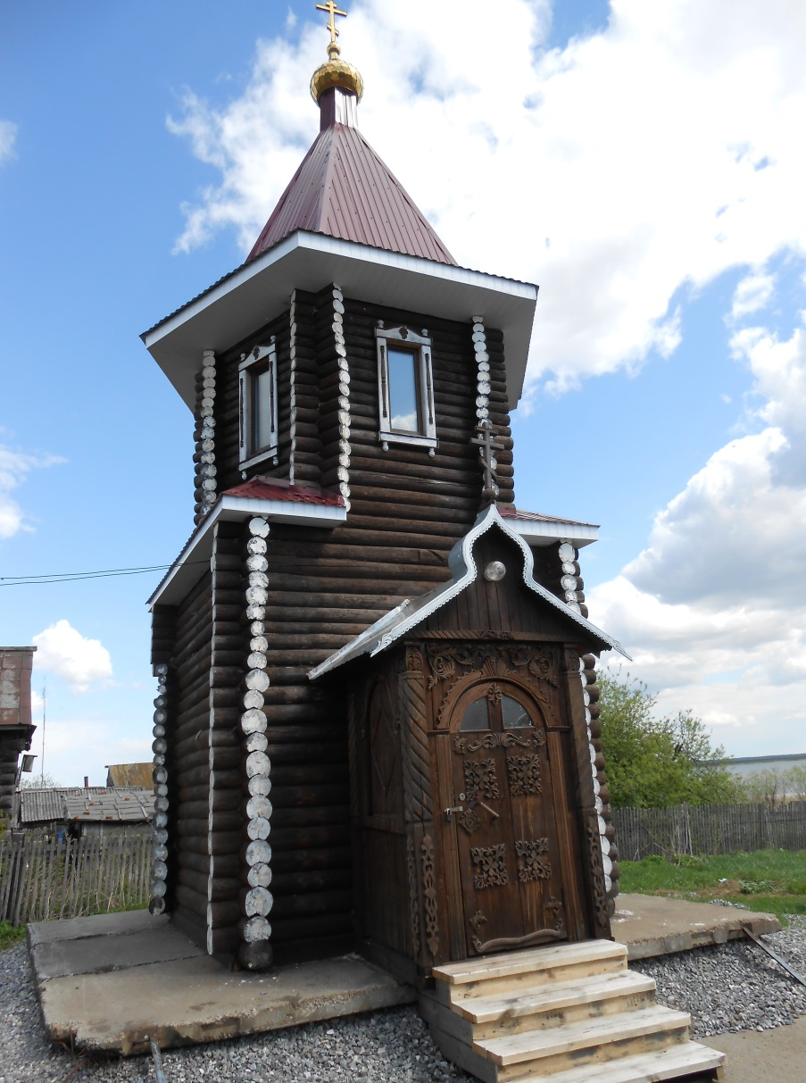
Часовня в д. Южная.
Внешний вид Кутькинской церкви походил на Сретенскую часовню г. Ялуторовска, поэтому после строительства собора, ее перенесли в деревню Южная.
Современный вид часовни. В сентябре 2016 года исполнится 127 лет со дня основания школы- церкви (1889г).

Slide 5
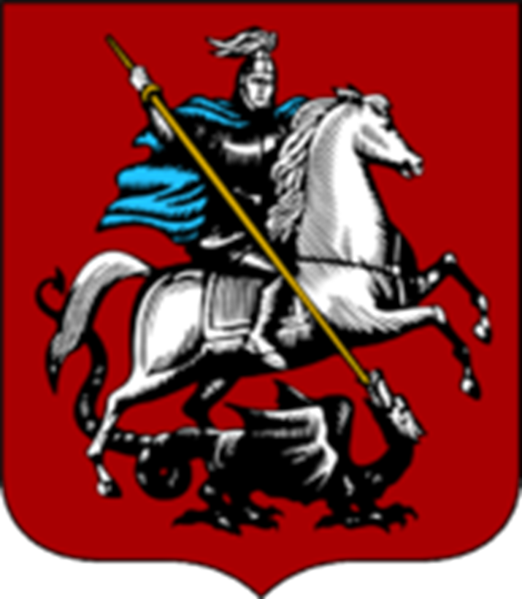
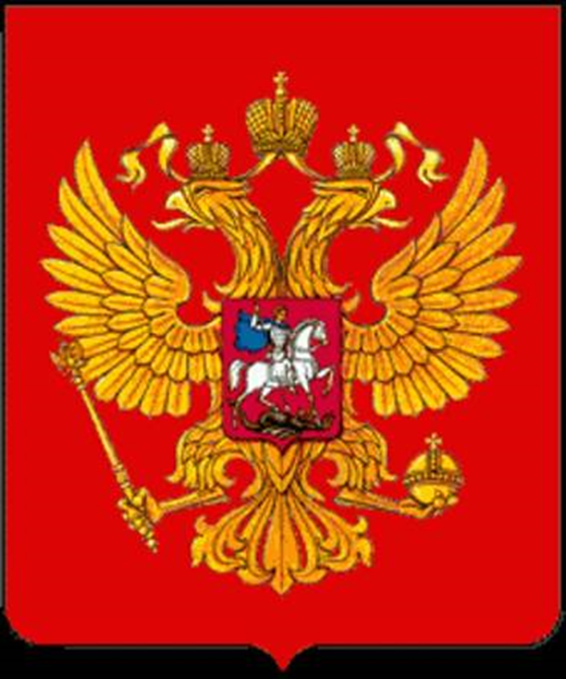
Изображение Святого Георгия на государственных символах.
Герб Москвы.
Герб России.

Slide 6
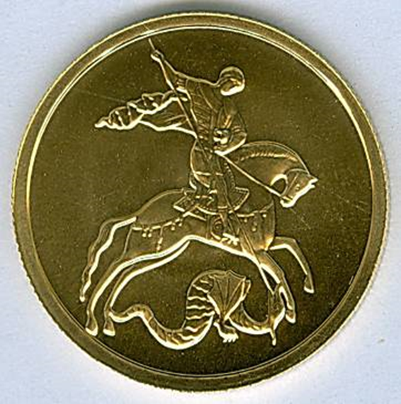
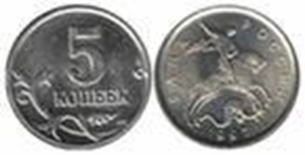
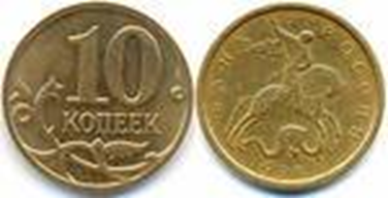
Изображение Георгия Победоносца на монетах

Slide 7
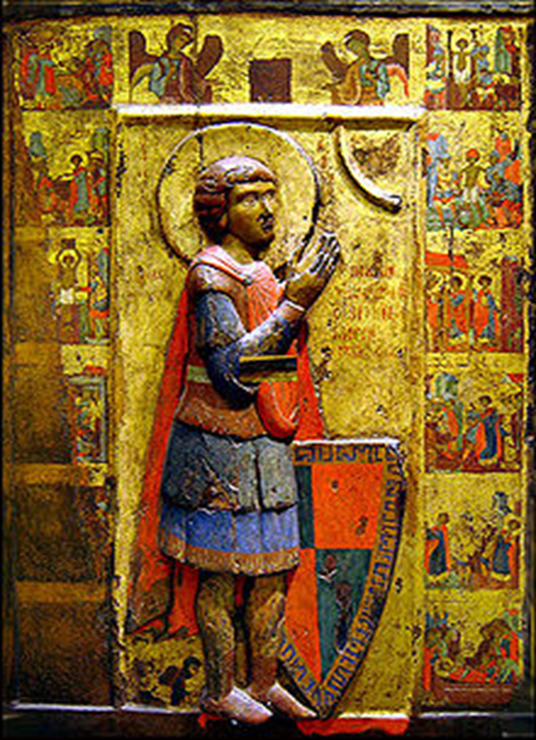
История великомученика.
Георгий Победоносец жил в 3 веке. Он был сыном богатых родителей, исповедовавших христианскую веру.
В 20 лет юноша был образован, красив и имел отличное телосложение. Кроме того, он был очень храбр. Святой Георгий выступил против императора, когда тот задумал истребить всех христиан.

Slide 8
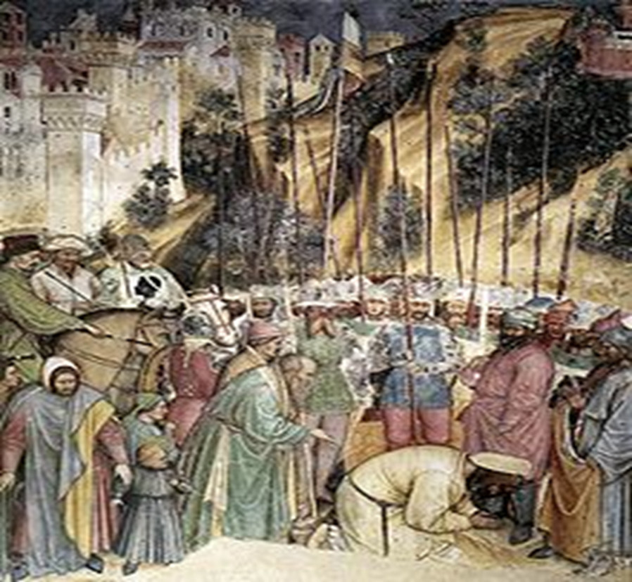
Мученическая кончина Георгия Победоносца
Георгий, придя на место казни, помолился и с радостью склонил свою голову под меч (6 мая) 303 г. Именно поэтому 6 мая - День святого великомученика Георгия.

Slide 9
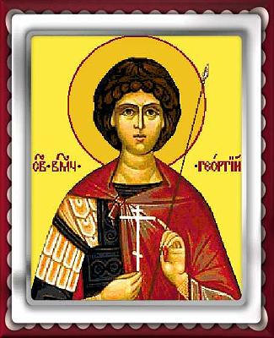
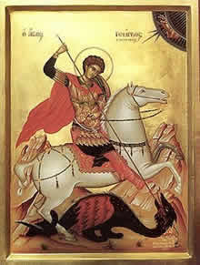
Георгий Победоносец- покровитель земледельцев и воинов. Дни поминовения 6 мая и 9 декабря.

Slide 10
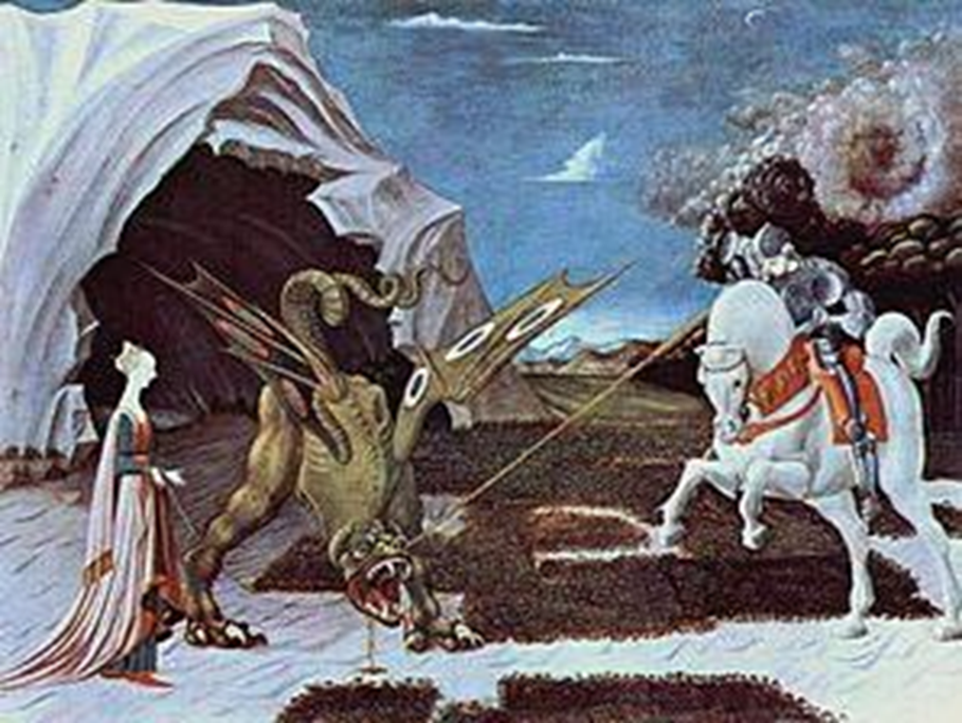
Легенда о святом Георгии

Slide 11
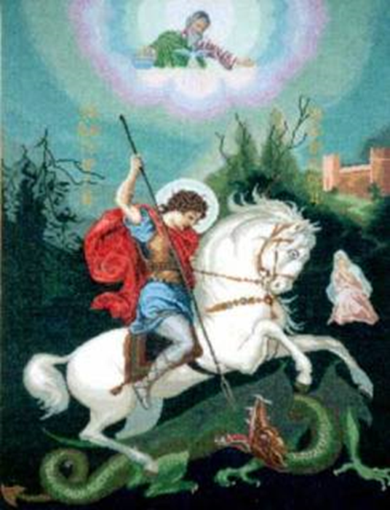
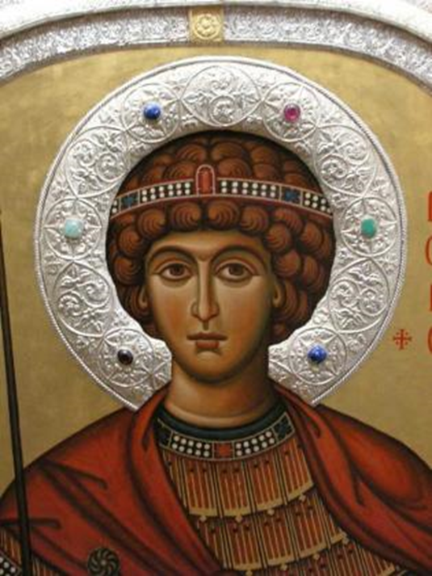
Изображение Георгия Победоносца на иконах

Slide 12
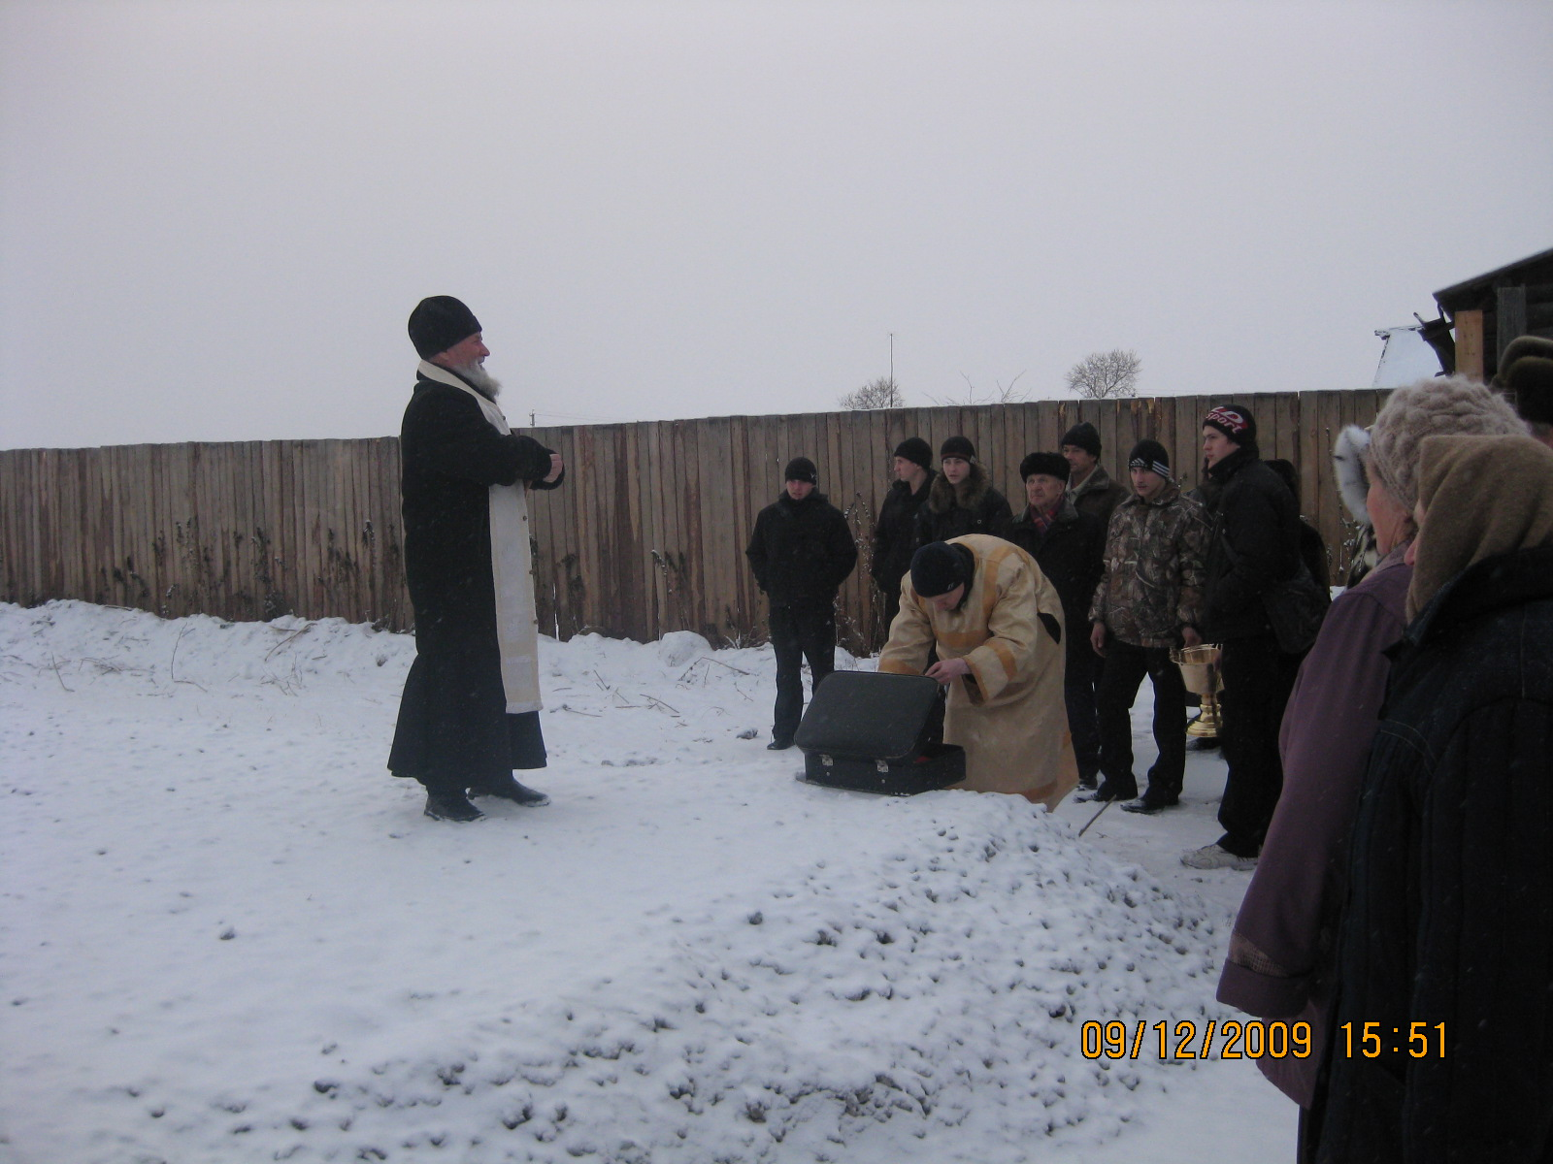
Освещение места под строительство часовни отцом Георгием, настоятелем Успенско- Никольского храма.

Slide 13
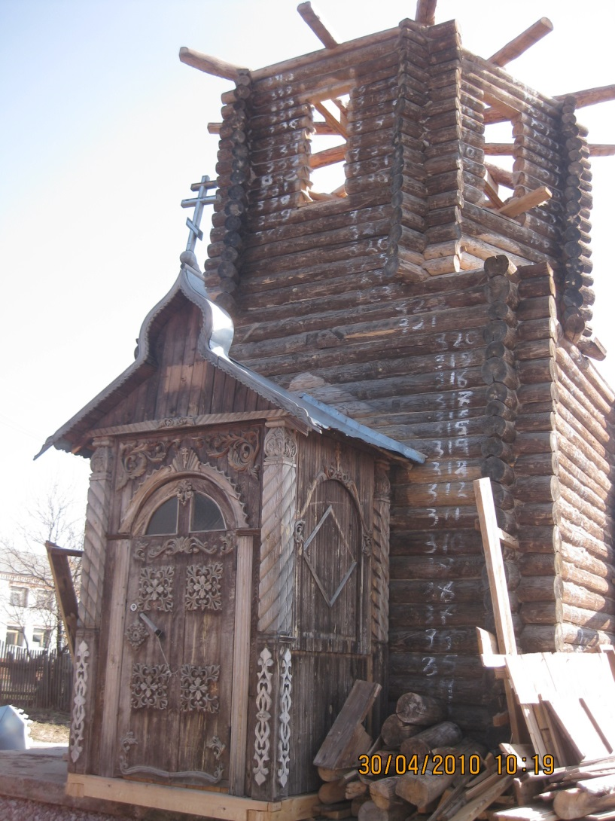
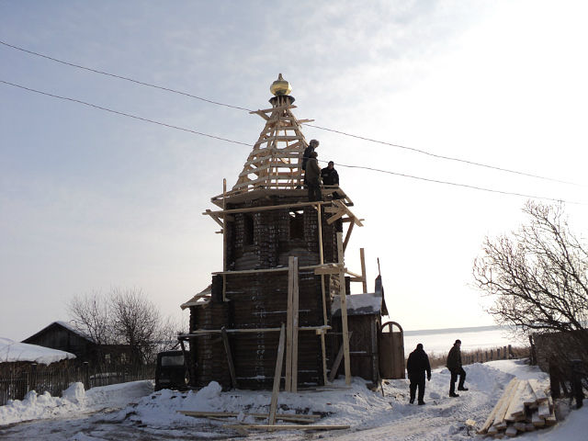
Этапы строительства.

Slide 14
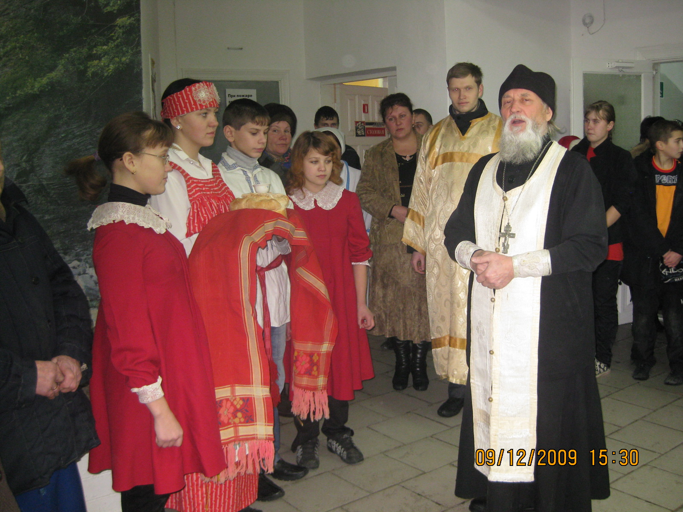
Престольный праздник Егорьев день 9.12.2009г.

Slide 15
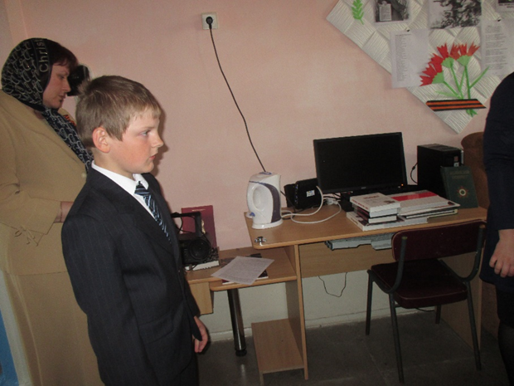
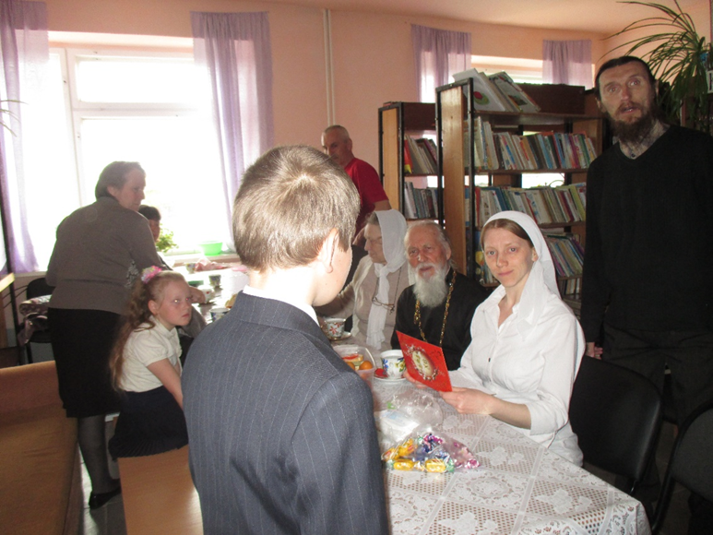
Прихожане в престольный праздник Егорьев день 6.05. 2016 года.

Slide 16
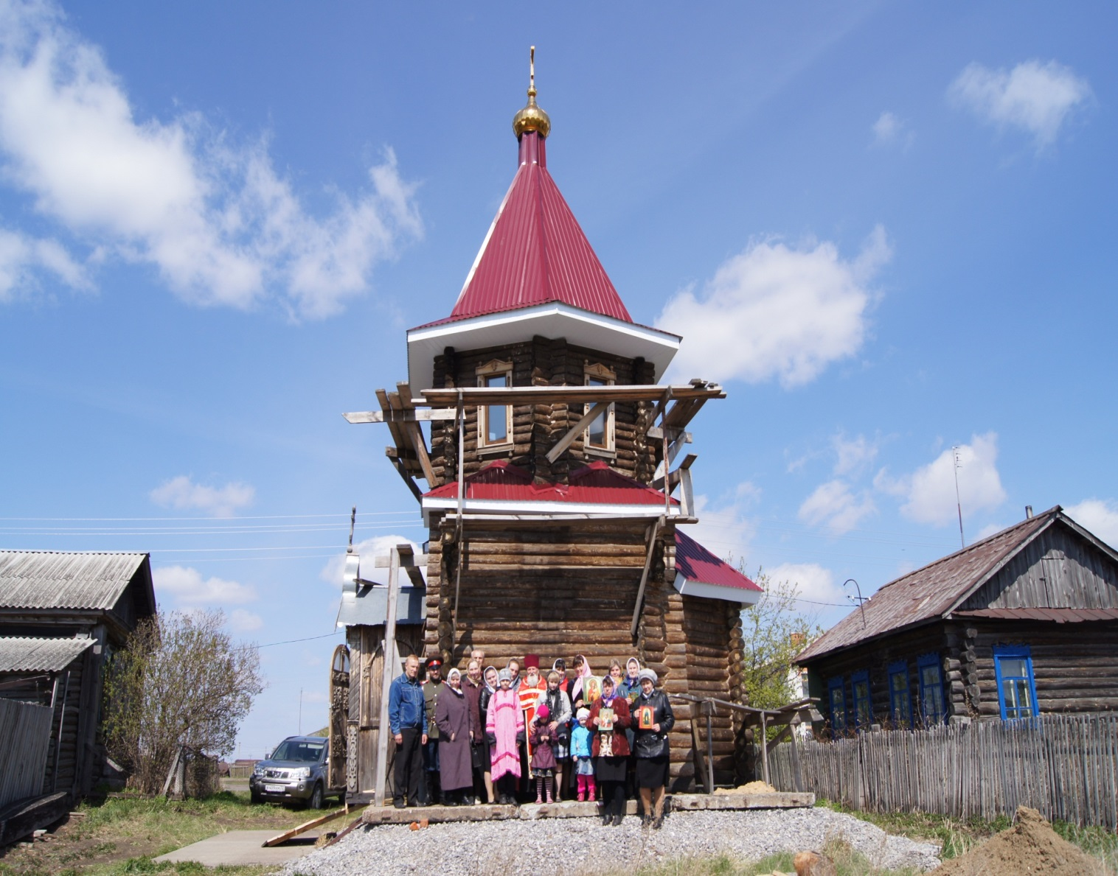
Прихожане у часовни в престольный праздник Егорьев день 6.05. 2012 года.

